Slide 1

LAPORAN KEUANGAN

Slide 2
LAPORAN KEUANGAN
1. NERACA
SUATU DAFTAR YANG MENGGAMBARKAN AKTIVA (HARTA KEKAYAAN), KEWAJIBAN DAN MODAL YANG DIMILIKI OLEH SUATU PERUSAHAAN PADA SUATU SAAT TERTENTU.
AKTIVA
SEMUA MILIK (KEKAYAAN) DARI SUATU PERUSAHAAN YANG DAPAT DINILAI DENGAN UANG, BAIK YANG BERWUJUD ATAU KONGKRIT MAUPUN YANG ABSTRAK ATAU TIDAK BERWUJUD.
PENGOLONGAN AKTIVA
1). AKTIVA LANCAR
  KAS (CASH)
  EFEK-EFEK (MARKETABLE SECURITIES)
  PIUTANG (ACCOUNT RECEIVABLE)
  WESEL TAGIH (NOTES RECEIVABLE)
  PERSEDIAAN BARANG (INVENTORY OF MERCHANDISE)
  PENDAPATAN YANG MASIH HARUS DITERIMA (ACCRUAL RECEIVABLE)
  BIAYA DIBAYAR DIMUKA/PERSEKOT BIAYA (PREPAID EXPENSE)

Slide 3
2). AKTIVA TETAP
  PENANAMAN MODAL
  TANAH BANGUNAN DAN PERALATANNYA
  AKTIVA TETAP TIDAK BERWUJUD
    GOODWILL
    HAK PATEN
    HAK MEREK
  AKTIVA LAIN-LAIN
B. HUTANG
KEWAJIBAN PERUSAHAAN KEPADA PIHAK LAIN YANG HARUS DILUNASI PADA WAKTU YANG AKAN DATANG
PENGGOLONGAN HUTANG
HUTANG JANGKA PENDEK/HUTANG LANCAR
  HUTANG
  WESEL BAYAR
  BEBAN – BEBAN YANG MASIH HARUS DIBAYAR
  PENGHASILAN YANG DITANGGUHKAN
HUTANG JANGKA PANJANG
  HUTANG HIPOTIK
  HUTANG OBLIGASI

Slide 4
MODAL/OWNER EQUITY
HAK PEMILIK/PARA PEMILIK MODAL
PERUSAHAAN PERSEORANGAN (SOLE PROPIETOSHIP)
  MODAL …………….(NAMA PEMILIK)
PERUSAHAAN PERSEKUTUAN (PARTNERSHIP)
  MODAL ……………(NAMA PEMILIK)
  MODAL ……………(NAMA PEMILIK)
DALAM PERUSAHAAN PERSEROAN (CORPORATION)
  MODAL SAHAM (CAPITAL STOCK)
  LABA YANG DITAHAN (RETAINED EARNING)

Slide 5
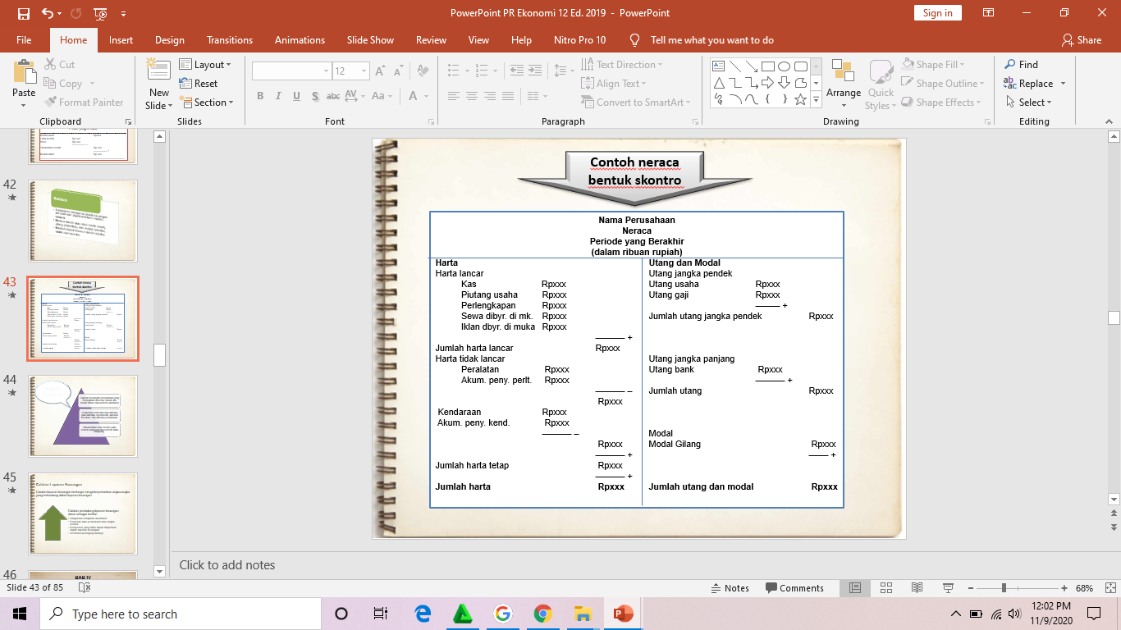
Contoh neraca bentuk skontro

Slide 6
2. LAPORAN LABA/RUGI
Suatu Daftar yang menggambarkan hasil operasi perusahaan dalam suatu periode tertentu. atau dengan kata lain Laporan rugi Laba menggambarkan keberhasilan atau kegagalan operasi perusahaan dalam upaya mencapai tujuannya.
Komponen Laporan Laba/Rugi
Pendapatan adalah : Aliran penerimaan Kas atau harta lain yang diterima dari konsumen sebagai hasil penjualan barang atau pemberian Jasa.
Biaya adalah : Harga pokok barang yang dijual dan Jasa-jasa yang dikonsumsi untuk menghasilkan pendapatan.
Laba (atau Rugi) adalah : Selisih lebih (atau Kurang) antara pendapatan dengan biaya.

Slide 7
Laporan Laba/Rugi
Mencatat pendapatan dan beban selama satu periode akuntansi.
Single step dan multiple step
Nama Perusahaan
Laporan Laba/Rugi
Periode yang Berakhir
_______________________________________________________________
Pendapatan
Pendapatan jasa Rpxxx
Pendapatan sewa Rpxxx
–––––– +
Jumlah pendapatan Rpxxx
Beban usaha
Beban gaji Rpxxx
Beban listrik dan telepon Rpxxx
Beban administrasi dan umum Rpxxx
Beban lain-lain Rpxxx
Beban perlengkapan Rpxxx
Beban peny. peralatan Rpxxx
Beban peny. kendaraan Rpxxx
Beban sewa Rpxxx
Beban iklan Rpxxx
–––––– +
Jumlah beban Rpxxx
–––––– –
Laba usaha Rpxxx
Contoh bentuk Single Step

Slide 8
3. LAPORAN PERUBAHAN MODAL
Laporan ini menggambarkan alasan yang menjadi penyebab terjadinya perubahan jumlah modal pemilik. Hasil Operasi Perusahaan yang berupa laba atau rugi akan berpengaruh terhadap modal pemilik.
Modal Pemilik akan bertambah :
1. Karena adanya tambahan Investasi oleh pemilik
2. Karena adanya perusahaan mendapat Laba
Modal Pemilik akan berkurang :
1. Karena pemilik melakukan pengambilan harta perusahaan untuk keperluan pribadi (Pengambilan Prive).
2. Karena perusahaan menderita Rugi.

Slide 9
Laporan Perubahan Ekuitas (Modal)
Menunjukkan perubahan modal pemilik atau laba yang tidak dibagikan dalam satu periode akuntansi akibat transaksi usaha selama periode akuntansi tersebut
Nama Perusahaan
Laporan Perubahan Ekuitas (Modal)
Periode yang Berakhir
__________________________________________________________
Modal awal Rpxxx
Laba bersih Rp xxx
Prive Rp xxx
––––––––– –
Tambahan modal Rp xxx
––––––––– +
Modal akhir Rp xxx
_________________________________________________________

Slide 10
4. Laporan arus kas
Laporan keuangan perusahaan yang menyajikan arus kas masuk dan keluar dalam satu periode akuntansi
Isi laporan terdiri atas tiga aktivitas yaitu aktivitas operasional, aktivitas investasi, dan aktivitas pendanaan.
Dibuat dalam dua metode yaitu metode langsung dan metode tidak langsung.

Slide 11
